Slide 1
Зимние праздники

Slide 2
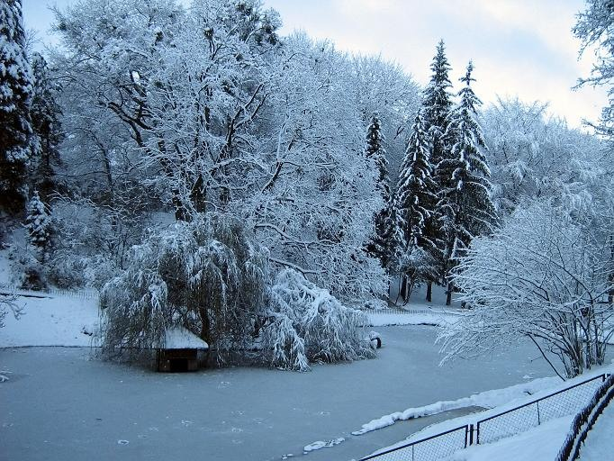

Slide 3
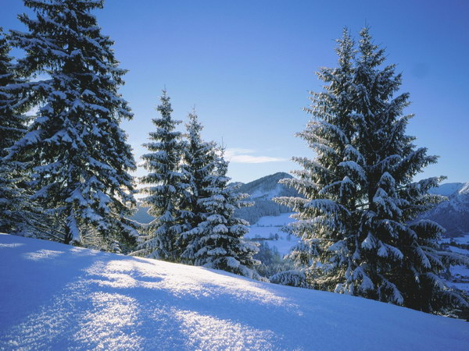

Slide 4
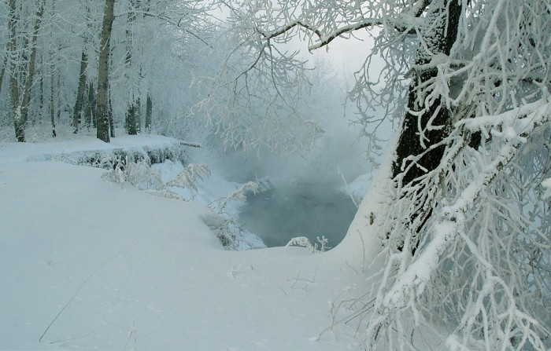

Slide 5
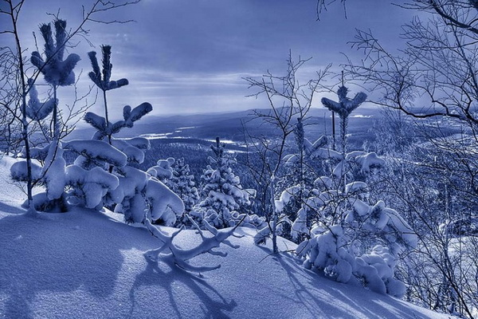

Slide 6
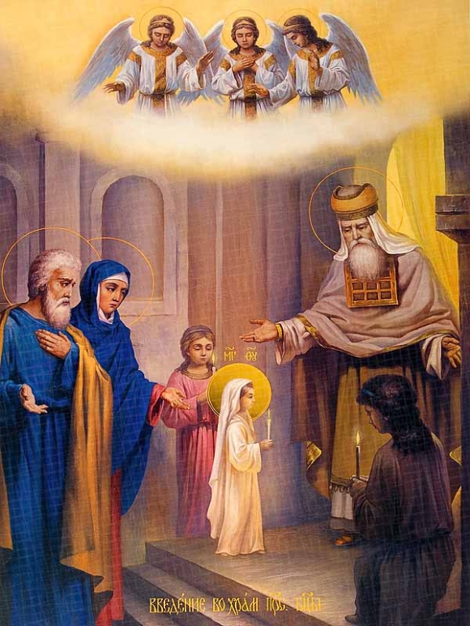
                4 декабря – Введение во храм Пресвятой Владычицы нашей Богородицы

Slide 7
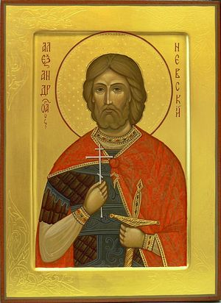
      6 декабря – день святого Благоверного князя Александра Невского

Slide 8
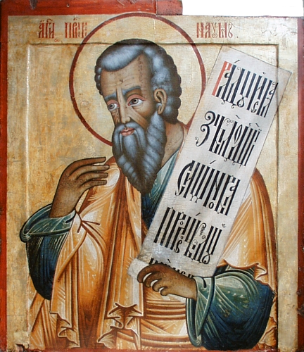
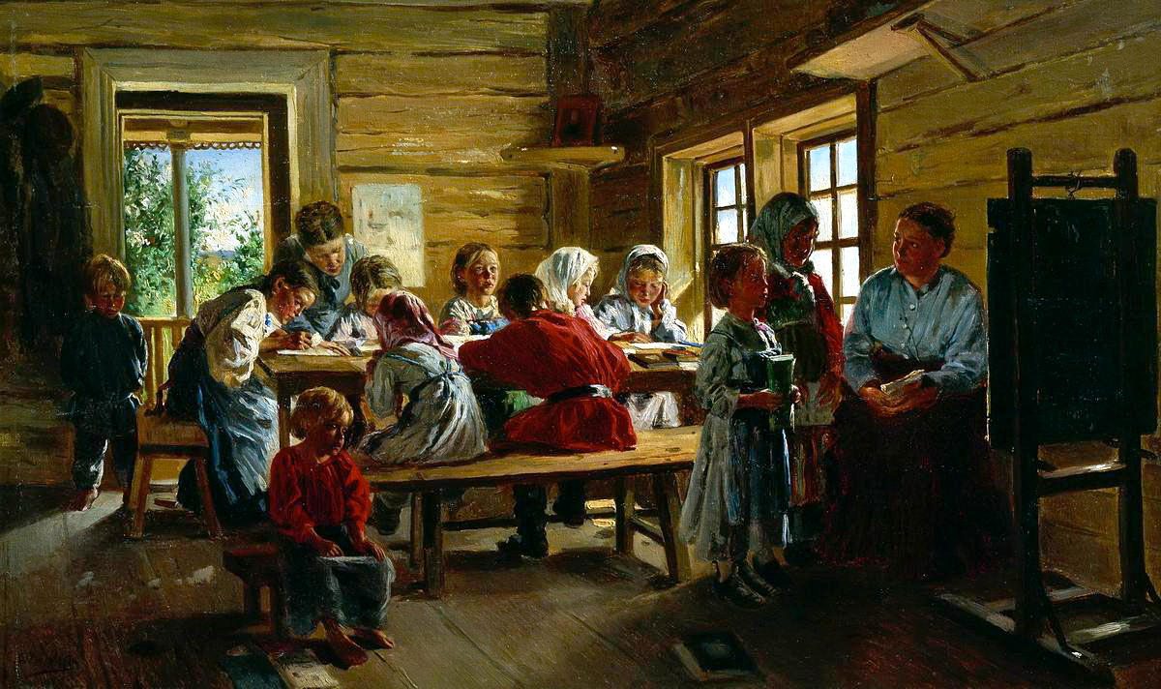
14 декабря — Наум Грамотник
«Пришел Наум – пора браться за ум»
«Пророк Наум наставляет на ум».
«Батюшка Наум, наведи меня на ум»
«Один пророк Наум наводит на ум»
«Пророк Наум наставит на ум»
«Пророк Наум и худой разум на ум наведет»
«Наум наведет на ум»

Slide 9
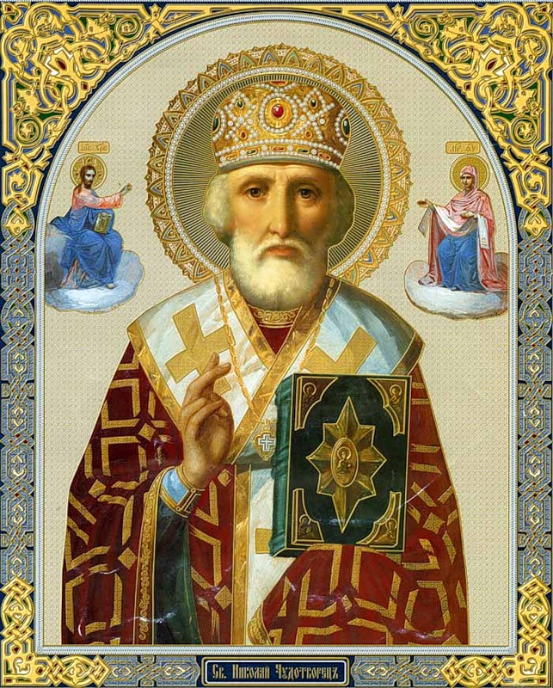
19 декабря- День Святителя Николая Чудотворца

Slide 10
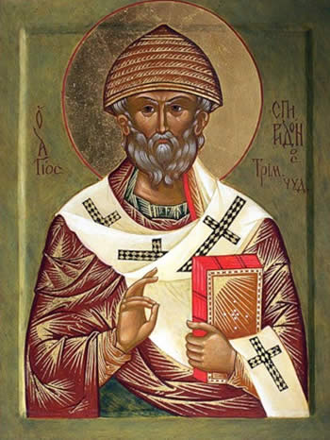
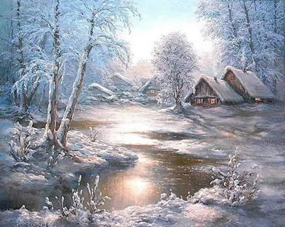
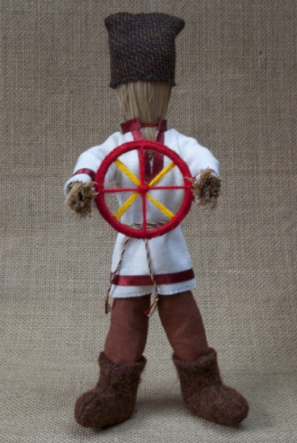
25 декабря-Спиридонов день

Slide 11
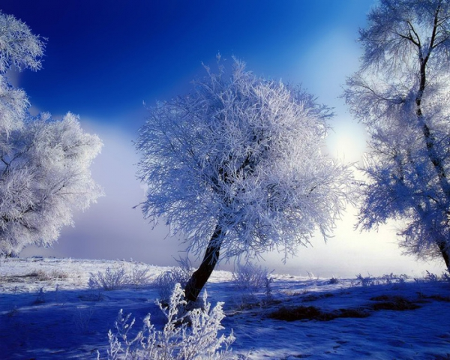

Slide 12
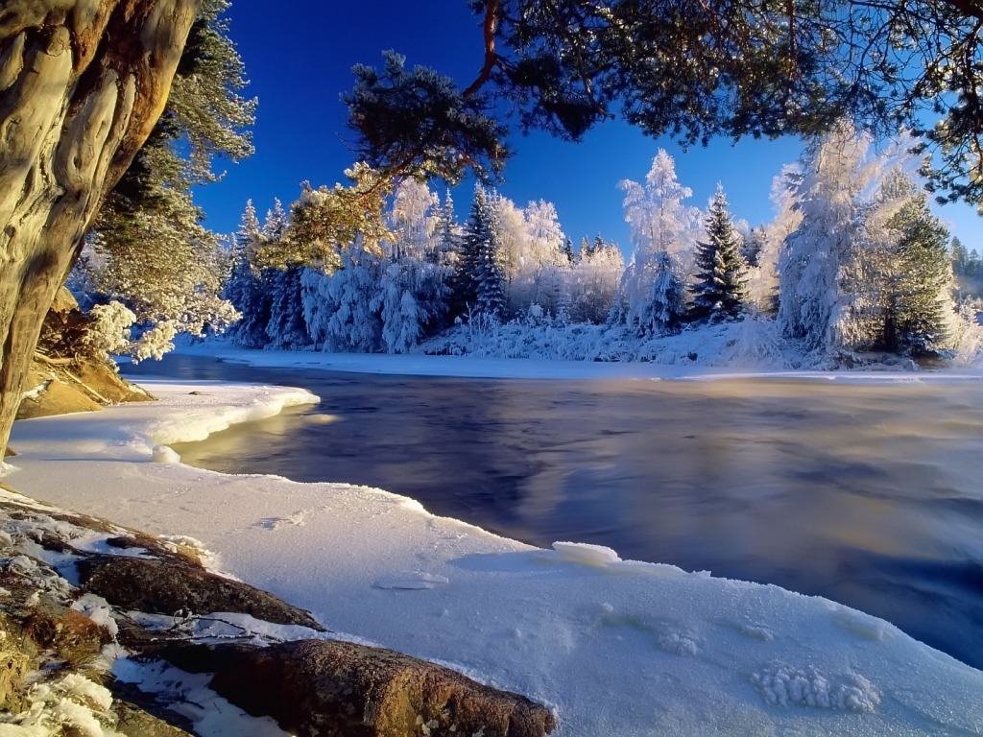

Slide 13
